Slide 1

HTML e CSS
Aula 03 - Flexbox e Grid

Slide 2
Conteúdo da Aula
Por que responsividade?
Imagens responsivas
Flexbox
Grid

Slide 3
Responsividade

Slide 4
A web mudou
Mais da metade dos usuários utilizam a web por smartphones atualmente.
Surge uma maior variedade de resoluções por dispositivos
Os browsers e tecnologias web mudaram
Inicia-se uma maior preocupação com a experiência do usuário
Cultura do imediatismo
Se a internet, veio para facilitar, porquê utilizar uma aplicação que não facilita a minha vida?
fonte: https://gs.statcounter.com/

Slide 5
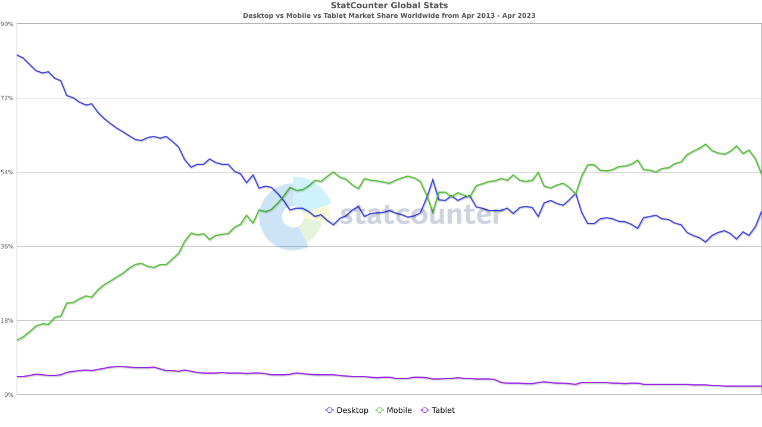
Comparativo da quantidade de usuários por dispositivo acessando a web 10 anos atrás e atualmente.
2013
2023

Slide 6
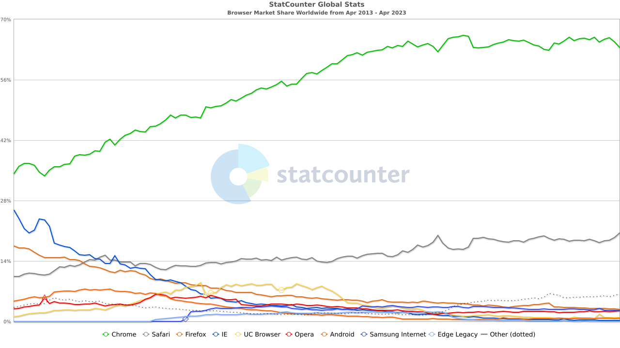
Comparativo da quantidade de usuários por browsers acessando a web 10 anos atrás e atualmente.
2013
2023

Slide 7
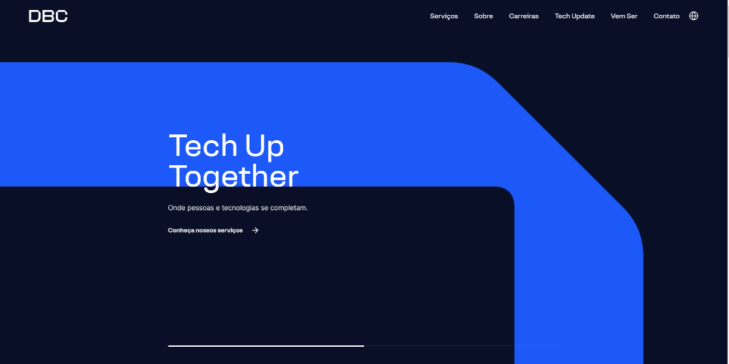

Exemplo site adaptável
Menu hambúrguer
Desktop
Mobile
swipe

Slide 8
Imagens
Responsivas

Slide 9
Imagens Responsivas
Imagens responsivas são necessárias para garantir responsividade e também evitar que ocorram distorções nas imagens caso sejam esticadas.
Por exemplo:
Uma imagem de 500px originalmente ao ser esticada para preencher uma tela de 1000px pode ter seus pixels esticados o que pode afetar na resolução da imagem.

Slide 10
Faça o teste você mesmo!
Acesse o link: foto do unsplash
Baixe a imagem do unsplash na resolução small (640px x 399px)
Em seu arquivo HTML coloque dentro do body uma tag img
Referencie o src da imagem para a foto do gato em sua pasta
Estilize a imagem para que ocupe 100% do container pai (pode ser o body mesmo)
Analise o comportamento da imagem em telas com resoluções:
600px
1200px
1800px

Slide 11

O que aconteceu com a imagem nas 3 diferentes resoluções?

Slide 12
O que aconteceu
A imagem foi perdendo resolução conforme ia tendo seu conteúdo esticado maior que o seu tamanho original (640px)
Resolução
600px
1200px
1800px
Para imagens maiores que o tamanho de tela atual o problema será performance, pois o site carregará uma imagem com resolução muito superior do que o tamanho da tela e isto possui um custo de banda e tempo de espera.
Performance

Slide 13
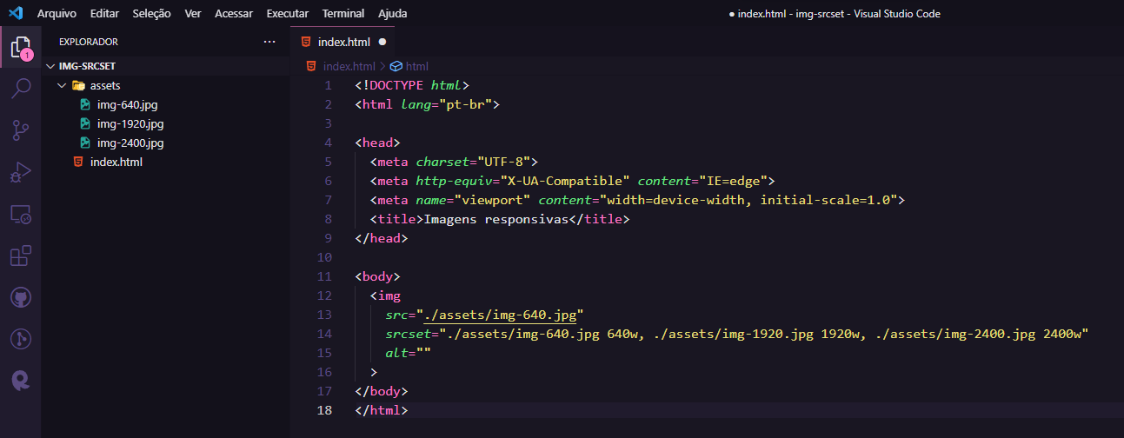
Como resolver?
width
srcset = “<caminho-da-imagem.formato> <tamanho>, <...> >”
É possível resolver estes problemas utilizando de diferentes resoluções de imagens para diferentes casos combinado com o atributo srcset da tag img
Para testar no Chrome a mudança de imagens é preciso desabilitar a opção de cache

Slide 14
Flexbox

Slide 15
Flexbox
Flexbox (Flexible Box Module) é uma forma de organizar os elementos na interface.
O Flexbox é um modelo de layout unidimensional, ou seja, possui apenas uma direção (linhas ou colunas).

Slide 16
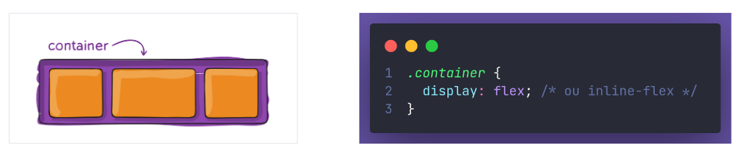
Elemento pai

Slide 17
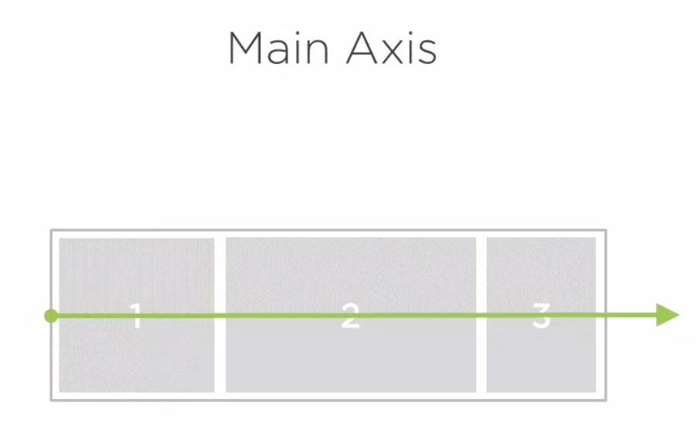
Eixo principal (main axis)

Slide 18
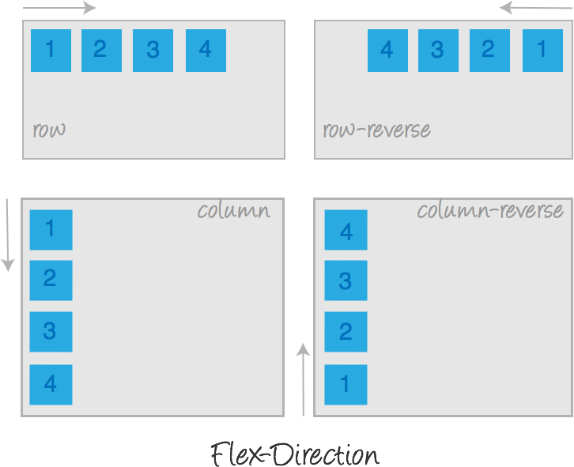
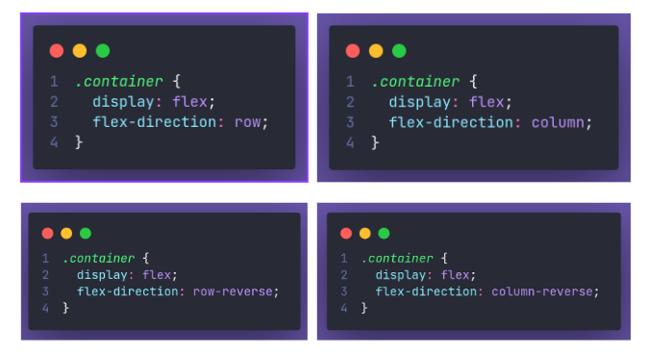
flex-direction
A propriedade flex-direction nos permite alterar a direção dos filhos de um elemento pai que tenha o display: flex.

Slide 19
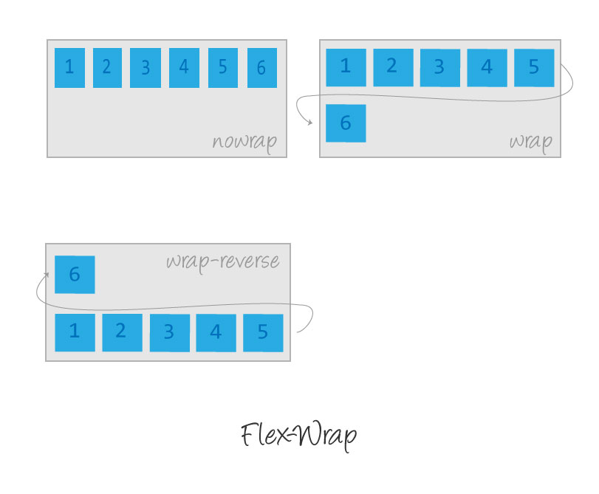
flex-wrap

Slide 20
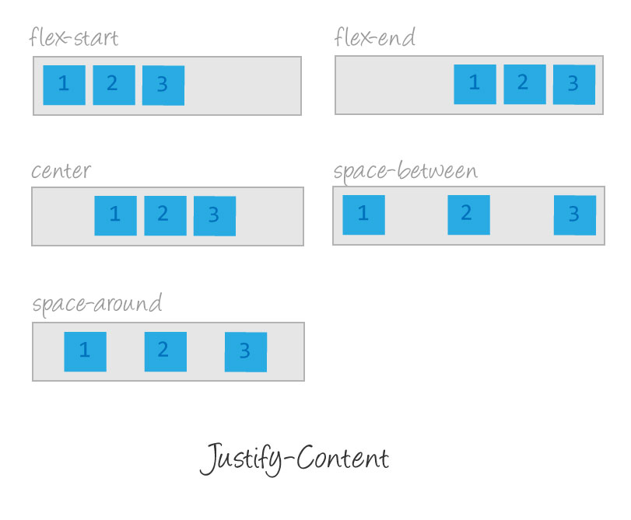
justify-content
justify-content alinha os itens no eixo principal

Slide 21
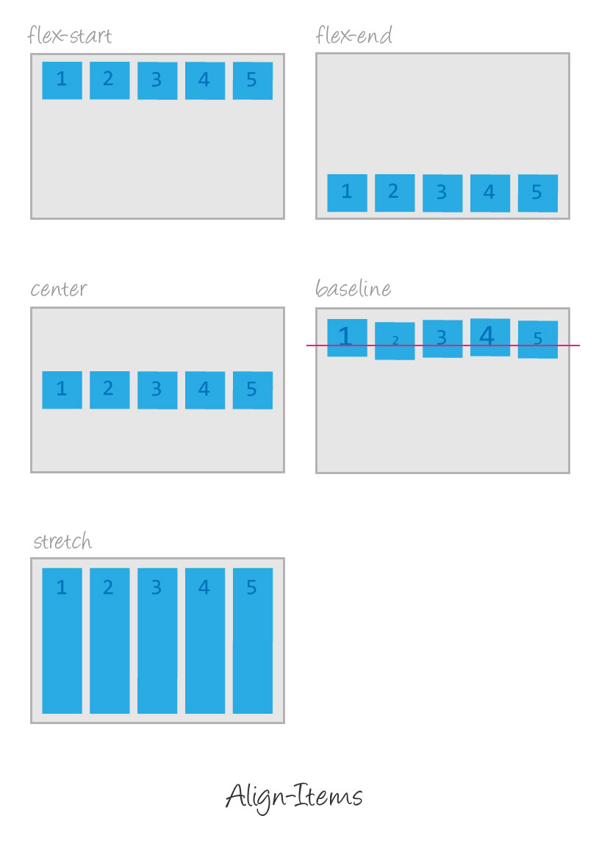
align-items
align-items alinha os itens no eixo secundário

Slide 22
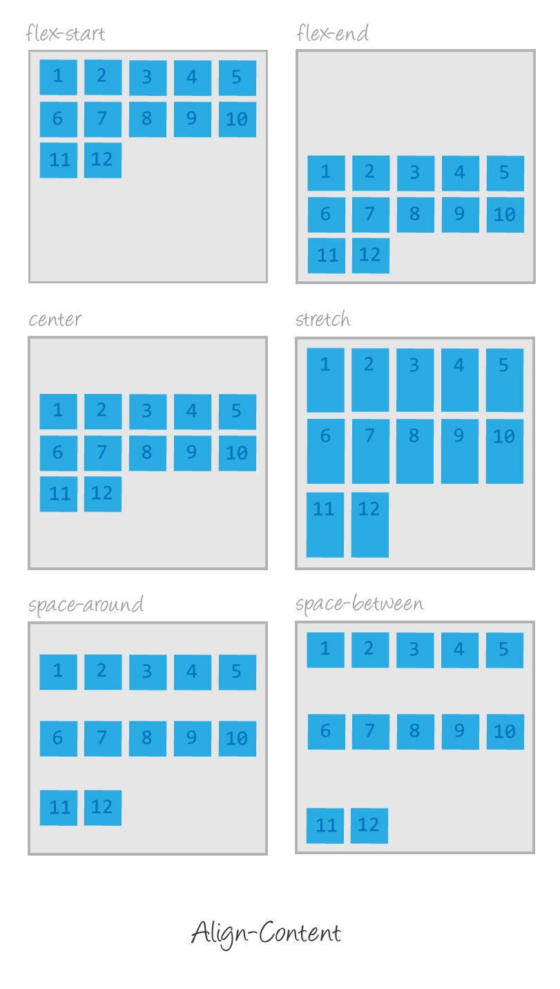
align-content
O align-content alinha as linhas (ou colunas) no eixo secundário (só é usado quando
existir mais de uma).

Slide 23
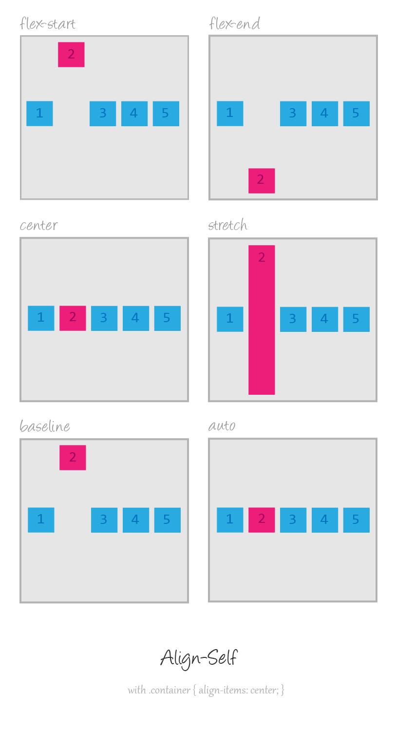
align-self
Alinha apenas o item no eixo secundário.

Slide 24
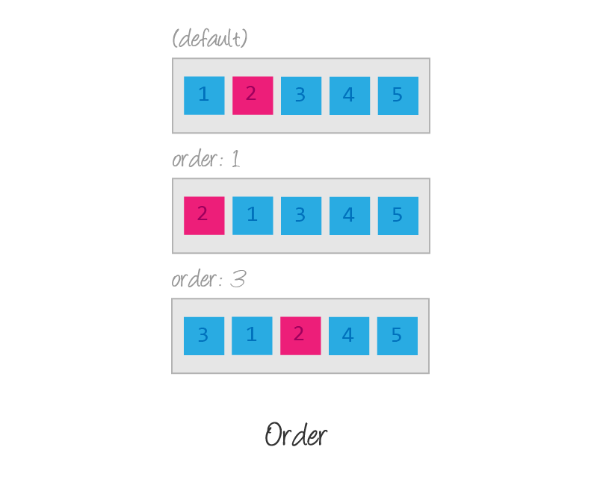
order
Altera a ordem de disposição dos itens, a ordem padrão é 0.

Slide 25
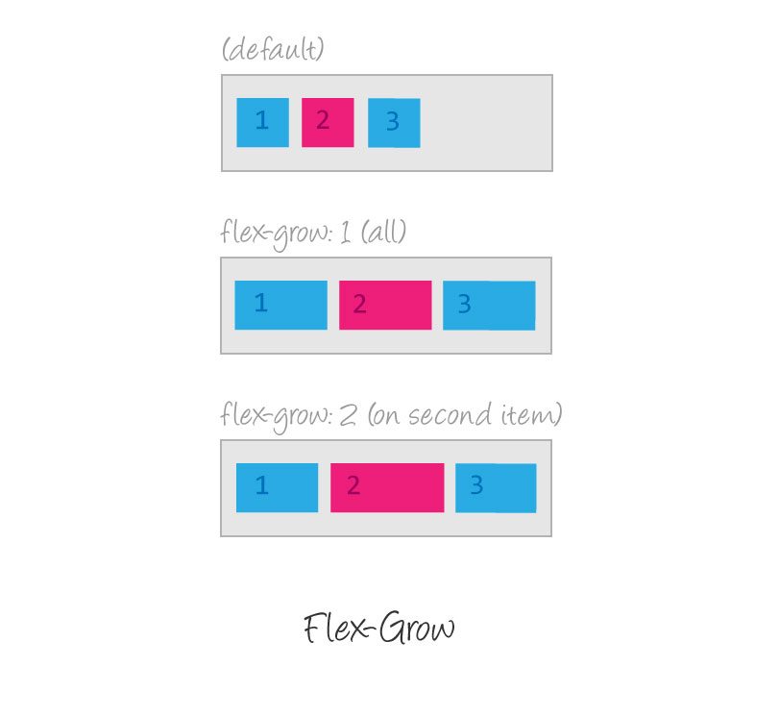
flex-grow
Aumenta proporcionalmente o tamanho de um item, o padrão é 0.

Slide 26

Vamos jogar!
https://flexboxfroggy.com

Slide 27
Dicas de material
Tympanus: https://tympanus.net/codrops/css_reference/flexbox/
CSS-tricks: https://css-tricks.com/snippets/css/a-guide-to-flexbox/
Origamid: https://origamid.com/projetos/flexbox-guia-completo/

Slide 28
GRID

Slide 29
Grid
Grid é um modelo de layout bidimensional, ou seja, possui duas direções (linhas e colunas).
A vantagem do Grid é proporcionar criar layouts complexos com pouco código, facilitando a legibilidade e trazendo mais agilidade ao desenvolvimento.
Também é possível dividir a página em “grandes regiões”, o que torna o código mais organizado e legível.

Slide 30
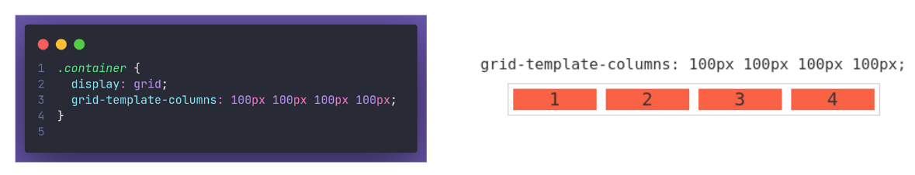
grid-template-columns

Slide 31
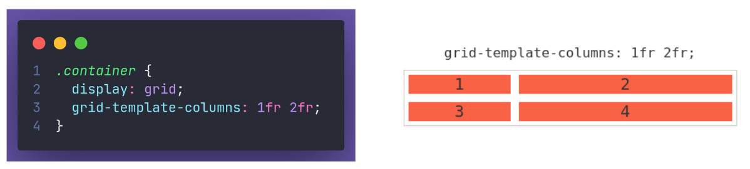
fr

Slide 32
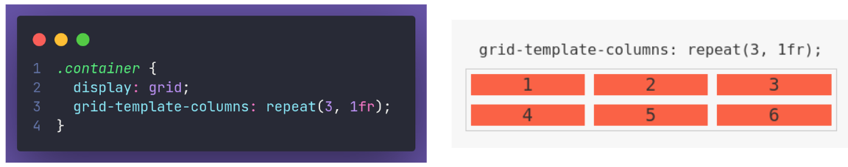
repeat

Slide 33
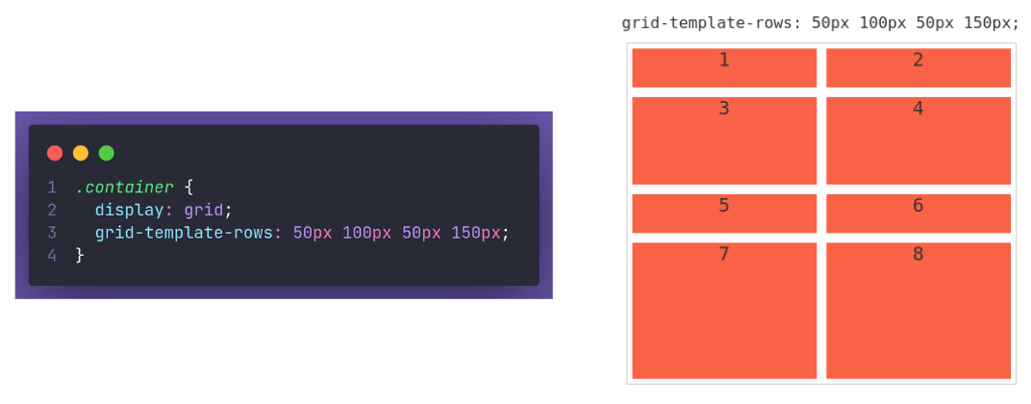
grid-template-rows

Slide 34
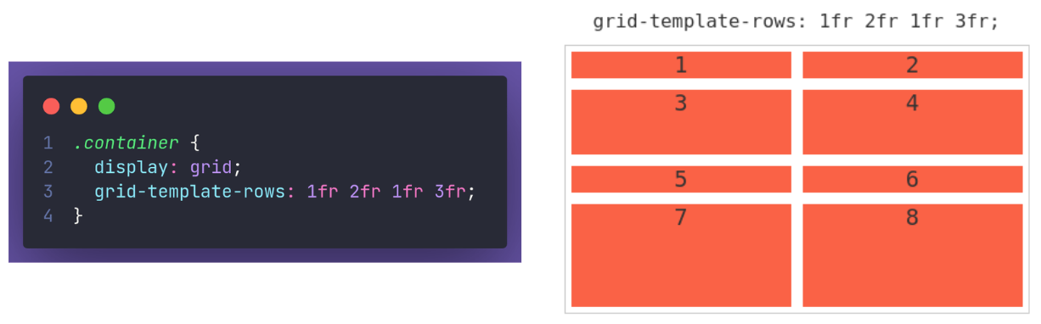
grid-template-rows

Slide 35
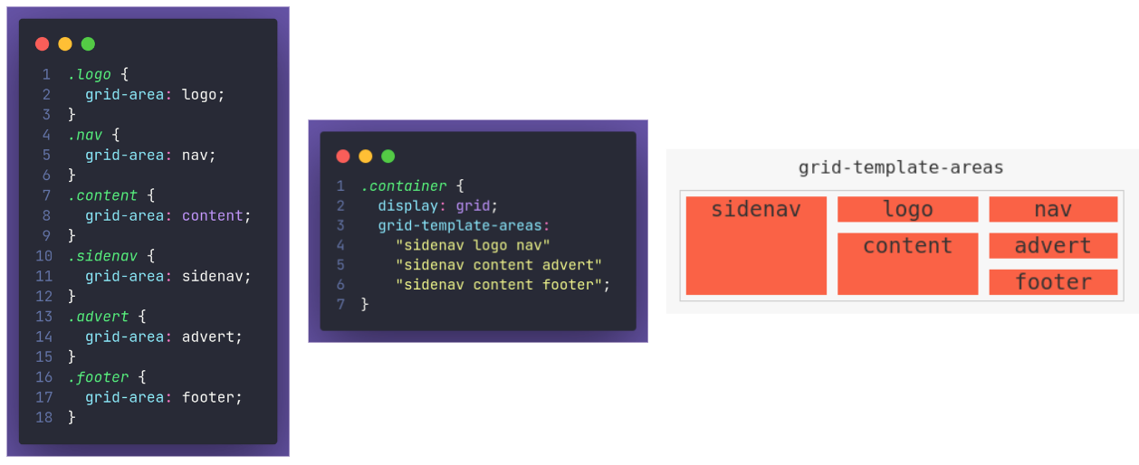
grid-template-areas

Slide 36
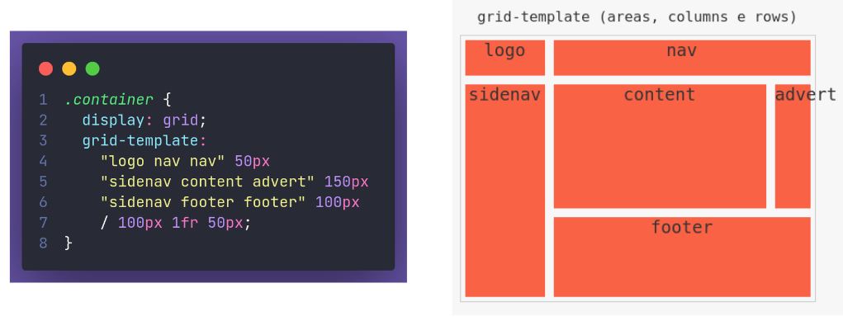
grid-template

Slide 37
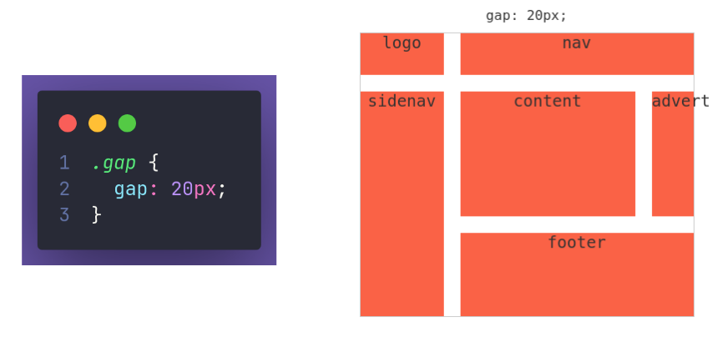
gap

Slide 38
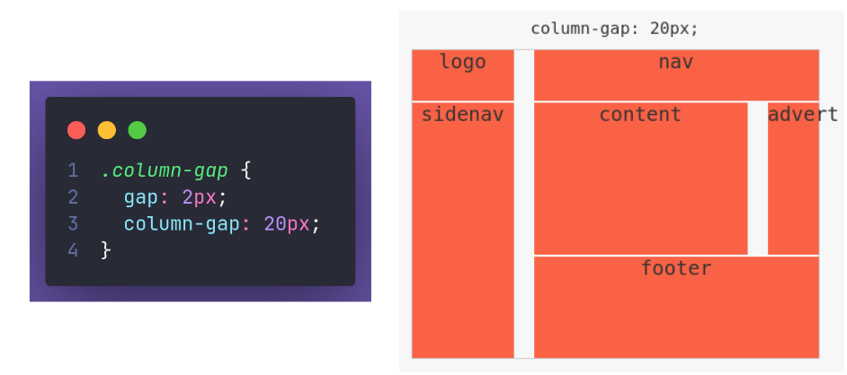
column-gap

Slide 39
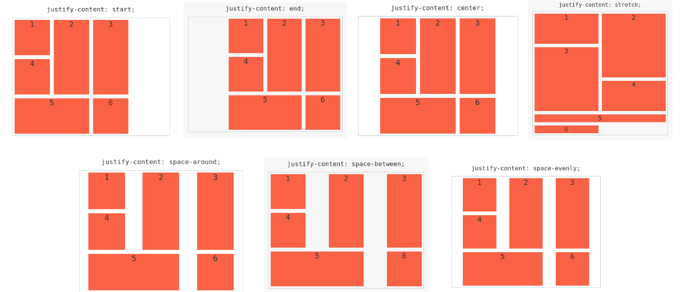
justify-content

Slide 40
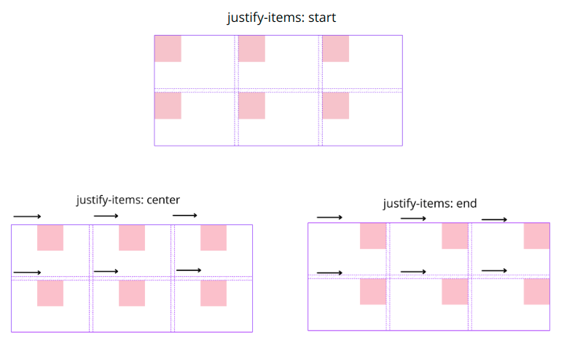
justify-items

Slide 41
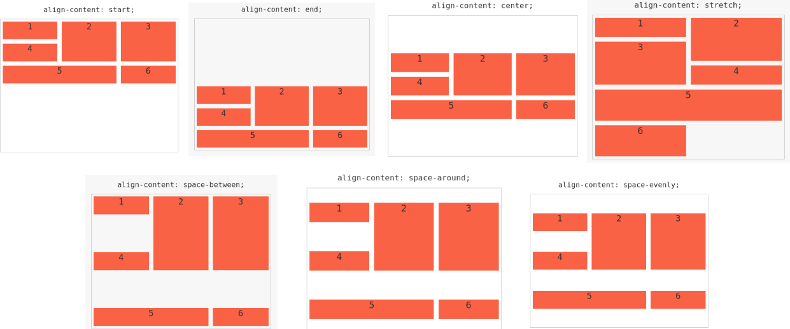
align-content

Slide 42
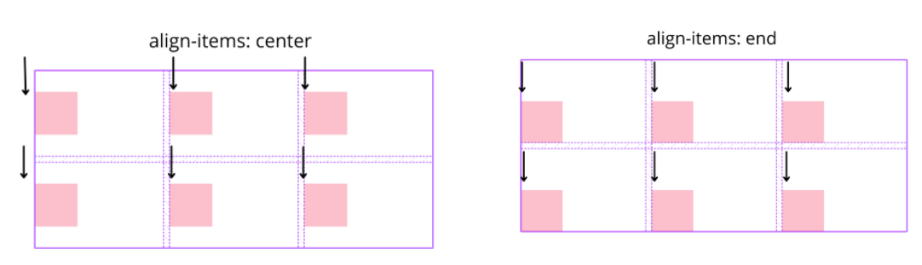
align-items

Slide 43
Prática
https://cssgridgarden.com/

Slide 44


Estamos muito felizes em ter você
no time e desejamos um ótimo início. Conte conosco!

